Slide 1


Xây dựng trang web bán đồng hồ
TRƯỜNG ĐẠI HỌC KIẾN TRÚC HÀ NỘI
KHOA CÔNG NGHỆ THÔNG TIN
Giảng viên hướng dẫn : Nguyễn thị Hạnh
Môn học: Công nghệ web
Nhóm: 5

Slide 2


Nội dung chính:
1: Giới thiệu về HTML & CSS
2: JavaScript và một số cú pháp cơ bản
3: HTMl Forms & Input Elements
4: Quy trình phát triển trang Web

Slide 3
1.1 GIỚI THIỆU VỀ HTML
1.1.1Tổng quan về HTML :
HTML là viết tắt của "HyperText Markup Language," và nó là ngôn ngữ đánh dấu cơ bản được sử dụng để tạo và định dạng các trang web trên Internet. HTML cho phép bạn xây dựng cấu trúc và hiển thị nội dung trên web, bao gồm văn bản, hình ảnh, video, liên kết, biểu đồ và nhiều thành phần khác.

Slide 4
1.1.2 ưu và nhược điểm của html
 | HTML
Ưu điểm | -Dễ sử dụng và có cú pháp linh hoạt -Được sử dụng rộng rãi, có mặt trên thực tế mọi trang web và được hỗ trợ bởi tất cả các trình duyệt. -Tương tự như cú pháp XML -Miễn phí vì không cần phần mềm -Người mới bắt đầu sẽ thấy nó đơn giản để học và viết mã
Nhược điểm | -Hạn chế trong việc thiết kế giao diện -Không thể tạo ra các chức năng tương tác trên web

Slide 5
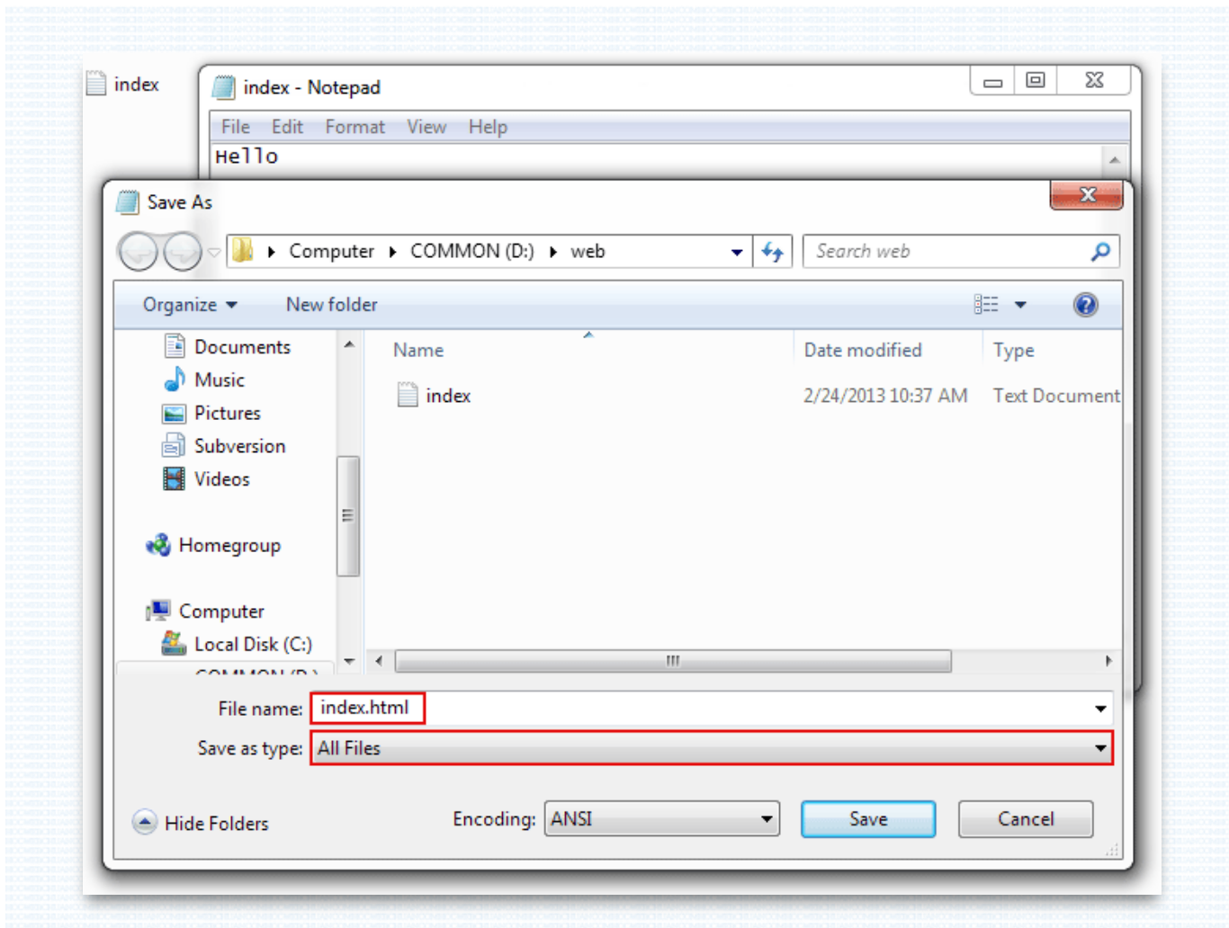
1.1.3 tạo một tệp HTML cơ bản :
Trước tiên ta tạo một file index.txt đơn giản bằng notepad trong Window với nội dung sau:
<p>Hello</p>
Sau đó "Save As" lại file với định dạng mới là .html

Slide 6
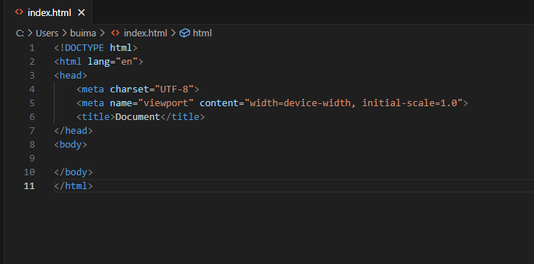
1.1.4 CẤU TRÚC CỦA MỘT FILE HTLM

Slide 7
1.1.5 Các phần tử cơ bản trong HTMl
Thẻ HTML: Một trang web HTML bắt đầu bằng thẻ <!DOCTYPE html> để xác định phiên bản HTML và mở thẻ <html>.
Thẻ <head>: Phần này chứa các thông tin về trang web như tiêu đề, tập tin CSS, meta tags, và nhiều thứ khác. Thẻ <head> được mở bằng <head> và đóng bằng </head>.
Thẻ <title>: Được sử dụng để đặt tiêu đề của trang web, nó nằm trong phần <head>. Ví dụ: <title>Tiêu đề trang web</title>.
Thẻ <meta>: Sử dụng để cung cấp thông tin về tài liệu như mã ký tự, viewport, và các thông tin khác. Ví dụ: <meta charset="UTF-8">.
Thẻ <body>: Đây là phần chứa nội dung hiển thị của trang web, bao gồm văn bản, hình ảnh, liên kết, và nhiều thứ khác. Thẻ <body> mở bằng <body> và đóng bằng </body>.

Slide 8
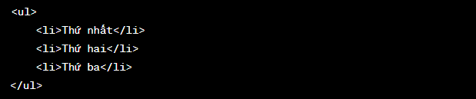
1.1.6 Ví dụ về một số tử html
Phần từ <h1>
Phần tử <p>
Phần từ <a>
Phần tử <ul>
Phần tử <ul>

Slide 9
1.2 Giới thiệu về css
1.2.1 Tổng quan về CSS :
CSS hay "Cascading Style Sheets," là một ngôn ngữ đánh dấu được sử dụng để điều chỉnh giao diện và kiểu dáng của các trang web và tài liệu HTML. CSS cho phép bạn tách biệt kiểu dáng và bố cục của trang web từ nội dung, giúp bạn tạo ra các trang web đẹp và dễ bảo trì.

Slide 10
1.2.2 ƯU VÀ NHƯỢC ĐIỂM CỦA CSS
ƯU ĐIỂM
CSS tiết kiệm thời gian của bạn bằng cách cho phép bạn viết CSS một lần và sử dụng lại trên nhiều trang
Mất ít thời gian hơn để tải vì chúng có ít mã hơn trên trang
CSS có nhiều đặc điểm hơn và tạo kiểu tốt hơn HTML.
Khả năng tương thích nhiều thiết bị
Tập lệnh duy trì tính độc lập của nền tảng và tương thích với các trình duyệt mới nhất.
NHƯỢC ĐIỂM
Khó khắn hơn HTML trong quá trình học tập và sử dụng
Tương thích với trình duyệt

Slide 11

1.2.3 CÁC BƯƠC TẠO RA MỘT FILE CSS
B1:Mở trình soạn thảo văn bản(VSC,Notepad,..)
B2:Tạo một tệp mới bằng cách chọn "File" > "New" hoặc sử dụng phím tắt tạo tệp mới (Ctrl + N trên Windows, Command + N trên macOS).
B3:Lưu tệp với đuôi mở rộng CSS(VÍ DỤ :styles.css)
B4:Liên kết tệp CSS với trang HTML

Slide 12
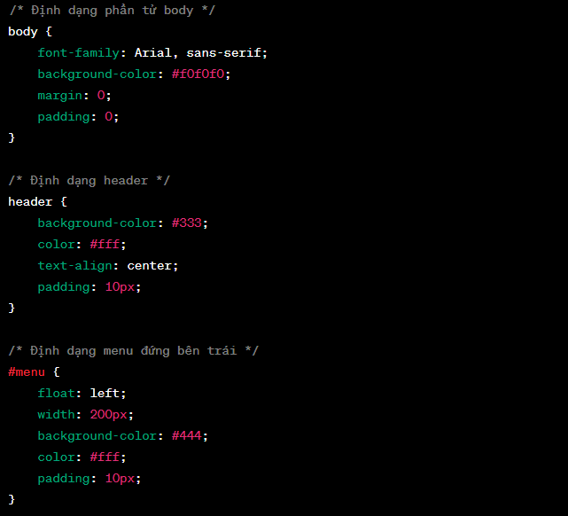
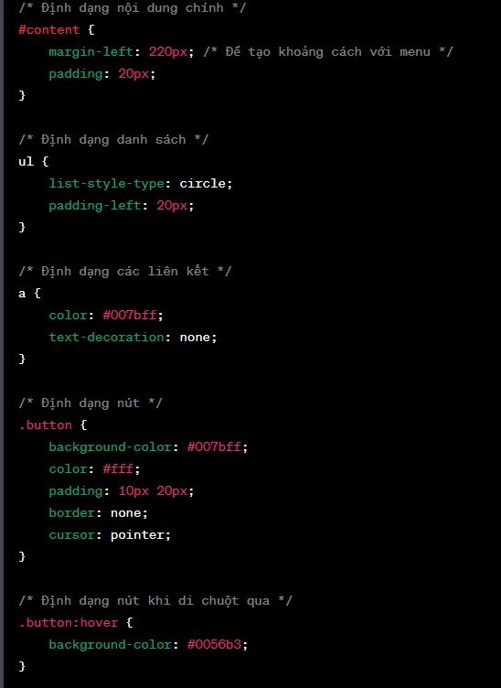
1.2.4 Ví dụ về một file css cơ bản

Slide 13
2. Java script và một sối cú pháp cơ bản

Slide 14
2.1 Khái Niệm
Giới thiệu cú pháp JavaScript cơ bản
JavaScript là một ngôn ngữ lập trình phía máy khách (client-side) phổ biến trong phát triển web. Dưới đây là một giới thiệu về cú pháp JavaScript cơ bản:

Slide 15
ưu điểm và nhược điểm
Ưu điểm | Nhược điểm
-Tích hợp dễ dàng, tính tương tác cao -Phát triển nhanh chóng, dễ học dễ sử dụng -Đa năng | -Có thể gặp một số vấn đề về bảo mật -Phụ thuộc vào trình duyệt -Quá trình xử lý lỗi khá khó khăn và dễ dẫn đến sự cố nếu không xử lý cẩn thận

Slide 16

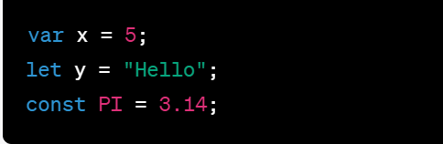

2.2. Giới thiệu cú pháp JavaScript cơ bản
2.2.2 Câu lệnh (Statements): Được sử dụng để thực hiện một hành động. Ví dụ:
2.2.1 Biến và kiểu dữ liệu :
Biến (Variables): Được sử dụng để lưu trữ dữ liệu. Khai báo biến bằng var, let, hoặc const. Ví dụ:
Biểu thức (Expressions): Được sử dụng để tính toán giá trị. Ví dụ:
Kiểu dữ liệu (Data Types): JavaScript có kiểu dữ liệu như số (number), chuỗi (string), boolean (true hoặc false), mảng (array), đối tượng (object), và nhiều kiểu dữ liệu khác.

Slide 17
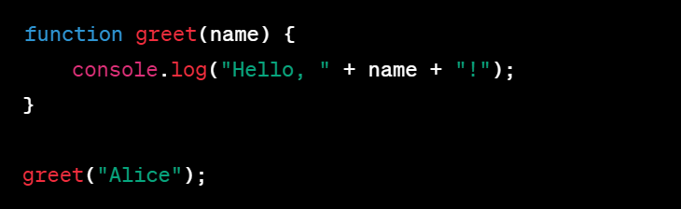
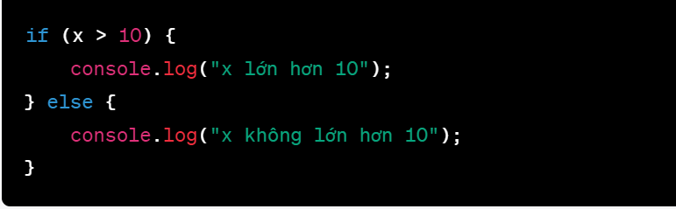
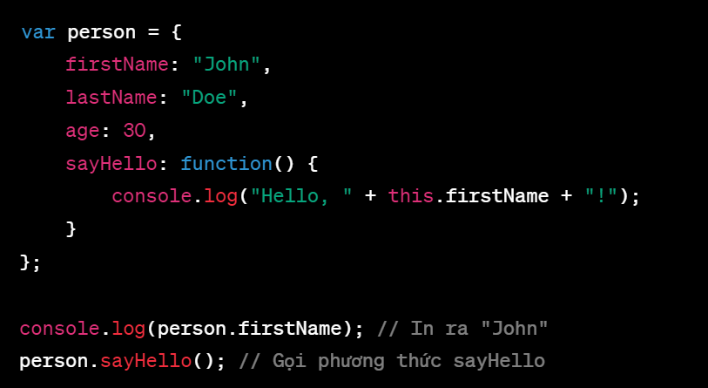
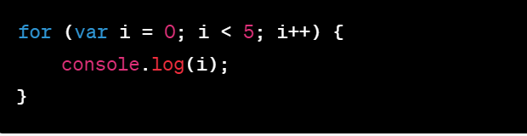
2.2.3 Điều khiển luồng :
2.2.4 Hàm :
Hàm (Functions): Được sử dụng để đóng gói một khối mã để thực hiện một nhiệm vụ cụ thể. Ví dụ:
Câu lệnh if-else: Sử dụng để kiểm tra điều kiện và thực hiện hành động dựa trên kết quả. Ví dụ:
2.2.5 Đối tượng :
Đối tượng (Objects): Là một tập hợp các thuộc tính và phương thức. Ví dụ
Vòng lặp (Loops): Sử dụng để lặp qua một dãy lệnh nhiều lần. Ví dụ

Slide 18
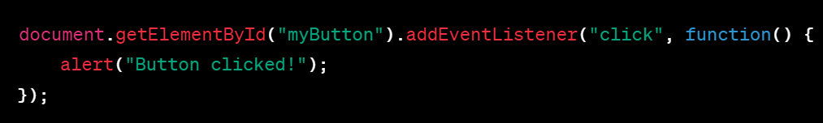
2.2.6 Sự kiện :
Sự kiện (Events): Được sử dụng để phản ứng khi người dùng tương tác với trang web. Ví dụ
2.2.7 Bất đồng bộ và AJAX :
JavaScript cũng hỗ trợ lập trình bất đồng bộ thông qua Promise và async/await, cho phép thực hiện các hoạt động không chờ đợi, chẳng hạn như tải tài liệu từ máy chủ sử dụng AJAX.
2.2.8 Các Thư Viện và Framework :
JavaScript có nhiều thư viện và framework mạnh mẽ như jQuery, React, Angular, và Vue.js, giúp bạn xây dựng ứng dụng web phức tạp và tương tác dễ dàng hơn.
JavaScript là một ngôn ngữ đa năng và mạnh mẽ, được sử dụng rộng rãi trong phát triển web và nhiều ứng dụng khác. Điều này chỉ là một giới thiệu cơ bản, và có nhiều khía cạnh và tính năng phức tạp hơn để khám phá trong JavaScript.

Slide 19
3 HTML Forms & Input Elements
3.1 Tổng quan về HTML Forms và Input Elements :
HTML Forms (biểu mẫu HTML) là một phần quan trọng của trang web, cho phép người dùng tương tác và gửi dữ liệu đến máy chủ web. Một biểu mẫu HTML chứa các trường (fields) hoặc phần tử (elements) như hộp văn bản, nút radio, nút bảng chọn, nút gửi, và nhiều loại trường khác để thu thập thông tin từ người dùng.
Input Elements (phần tử nhập) là các phần tử HTML được sử dụng trong biểu mẫu (form) để thu thập dữ liệu từ người dùng. Các phần tử này cho phép người dùng nhập và chọn thông tin và sau đó gửi nó đến máy chủ web để xử lý.

Slide 20
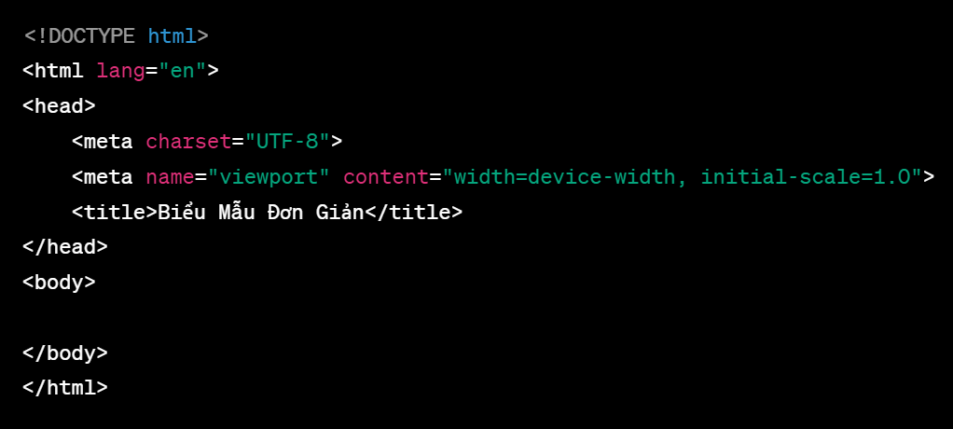
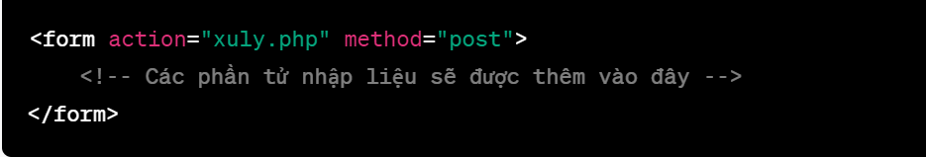
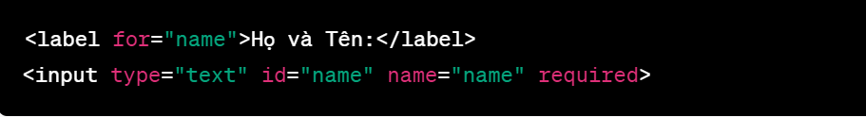
3.2 Từng bước tạo biểu mẫu đơn giản với các phần tử nhập liệu như ô văn bản, ô chọn, nút gửi :
Bước 1 : Tạo một tệp HTML cơ bản
Bước 2 : Tạo biểu mẫu trong thẻ body
Bước 3 : Thêm ô văn bản (text input)

Slide 21
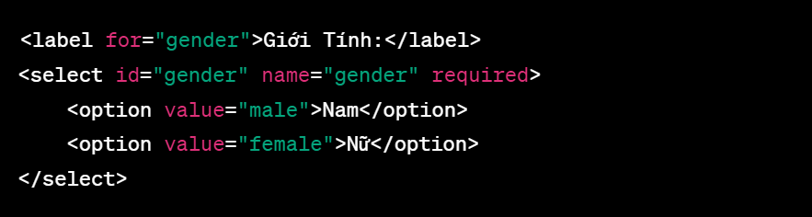

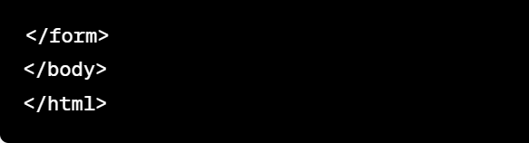
Bước 4 : Thêm ô chọn (select)
Bước 5 : Thêm nút gửi (submit)
Bước 6 : Hoàn thành tệp HTML

Slide 22
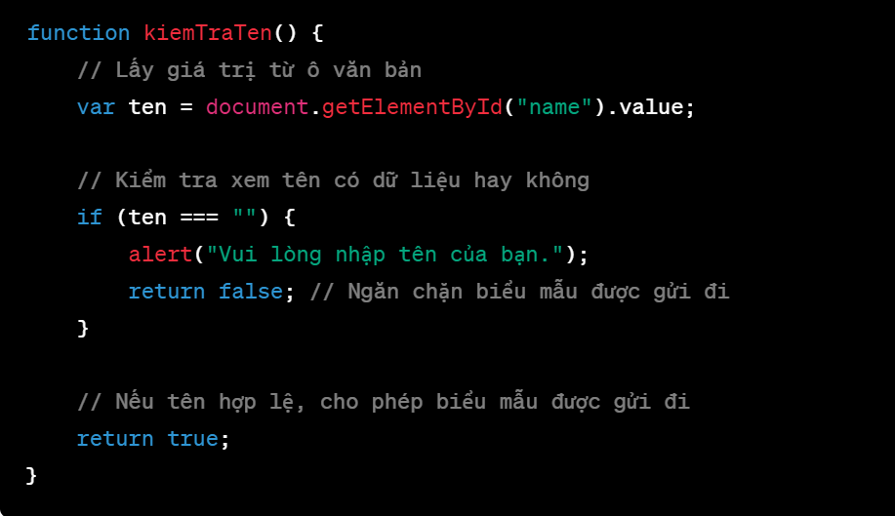
Tạo hàm kiểm tra dữ liệu hợp lệ: Bây giờ ta có thể tạo một hàm JavaScript để kiểm tra dữ liệu từ biểu mẫu. Dưới đây là một ví dụ về cách kiểm tra xem ô văn bản chứa tên đã được nhập hay chưa:

Slide 23


4 quy trình phát triển web
Giới thiệu về quy trình phát triển web từ lập kế hoạch đến triển khai trang web.
Một số ví dụ về các bước trong quy trình phát triển web

Slide 24
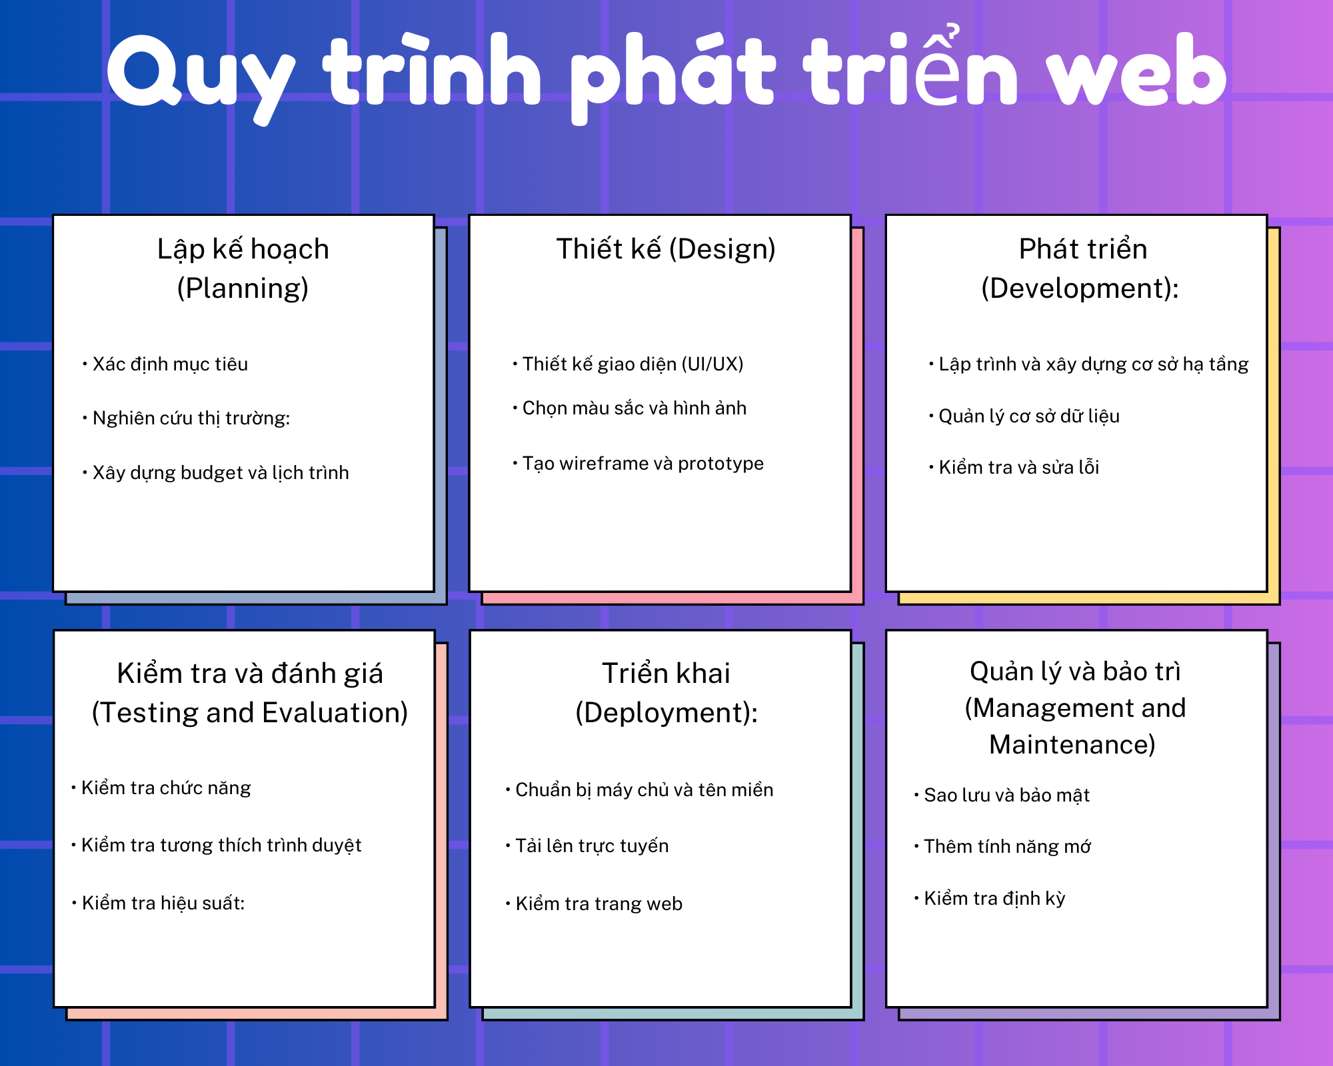
Giới thiệu về quy trình phát triển web

Slide 25


Slide 26


